Slide 1
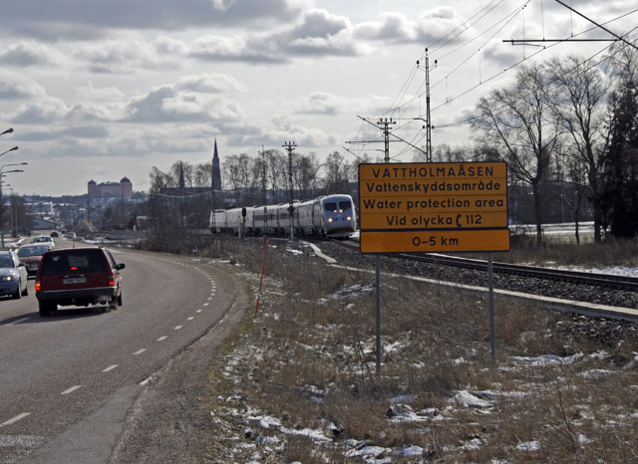
Kostnader för att ta fram tekniskt underlag för att inrätta vattenskyddsområde
Mattias Gustafsson, SGU

Slide 2
Vad ska skyddas och varför?
Generellt svårt att rena förorenat grundvatten,
I första hand se till att undvika potentiellt förorenande verksamheter och markanvändning
I andra hand, se till att upptäcka föroreningen i tid och hinna sanera
I tredje hand, nedbrytning, fastläggning eller utspädning

Slide 3
Vad är det värt?
Uppsala vattentäkt, (mer än 100 000 anslutna) värderad till mer än 1,2 miljard kr
Njurunda vattentäkt (12 000 anslutna), värderad till ca 400 miljoner kr
Finns det överhuvudtaget möjlighet att ersätta?

Slide 4
3 steg mot ett bra skydd
Förberedelser/sammanställning
Utvärdering
Komplettering

Slide 5
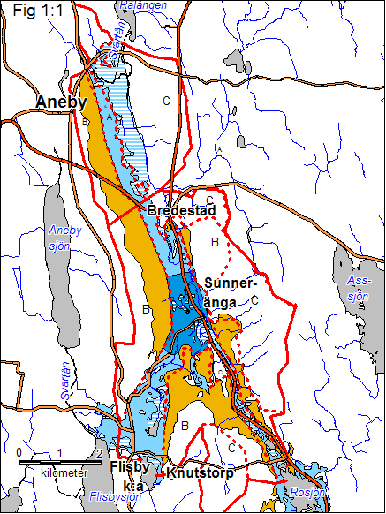
För grundvattentäkter bör normalt hela tillrinnings- området ingå i vattenskydds- området.
A = Grundvattenmagasinet
B= områden utanför grundvattenmagasinet men där stor grundvattenbildning kan ske till magasinet
C= övriga områden inom tillrinningsområdet
Tänk även på samspelet ytvatten/grundvatten!

Slide 6
Förberedelser/Sammanställning
Samla in och sammanställa befintliga uppgifter
Riskinventering

Slide 7
Inledande undersökningar
Bedöm grundvattentäktens/förekomstens värde
Besiktiga brunnarna
Första uppskattning av möjligt tillrinningsområde
Sammanställ befintlig information!
Redovisa grundvattnets kvalitet i det aktuella grundvattenmagasinet och i vattentäkten.
Inventera mätpunkter och riskobjekt inom tillrinningsområdet
Utför mätning av grundvattennivåer, minst i alla åtkomliga punkter inom 200 m från vattentäkten
Riskinventering!

Slide 8
Vad kostar då detta?
Beroende på omfattning av insamlat material och tillgänglig datamängd ca 50 – 150 tkr.

Slide 9
Utvärdering
Har det i de inledande undersökningarna och sammanställningarna av befintligt material framkommit behov av ytterligare undersökningar?
Var ligger dessa kunskapsluckor i?

Slide 10
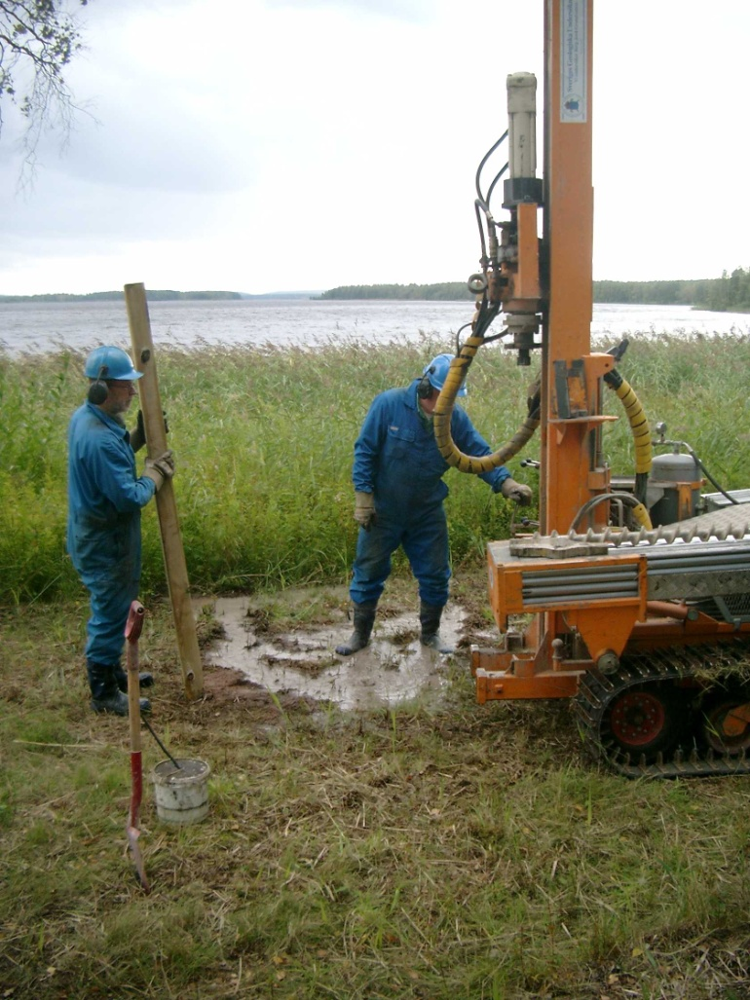
Komplettering av kunskapsluckor
Borrning/sondering/nyetablering av observationsrör
Kostnad sondering 15-20 tkr/dag
Etablera grundvattenrör 15-20 tkr/rör

Slide 11
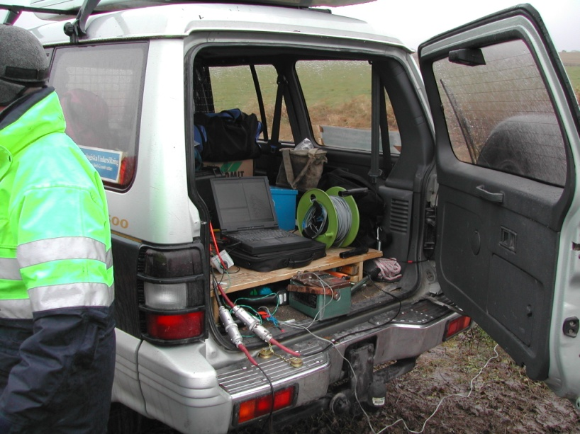
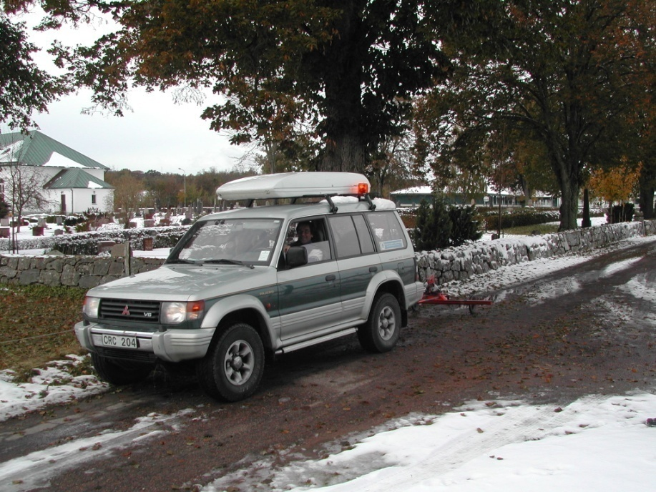
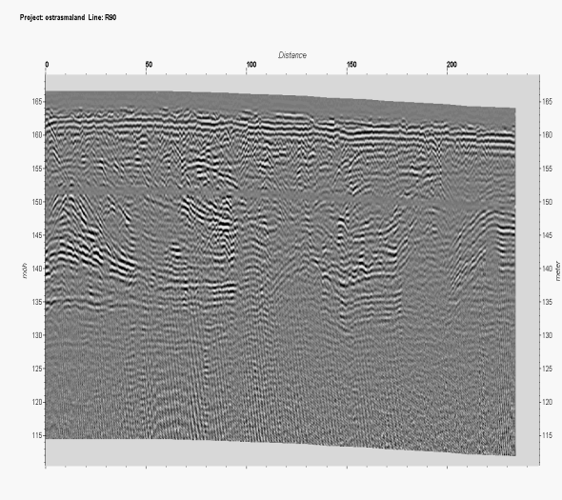
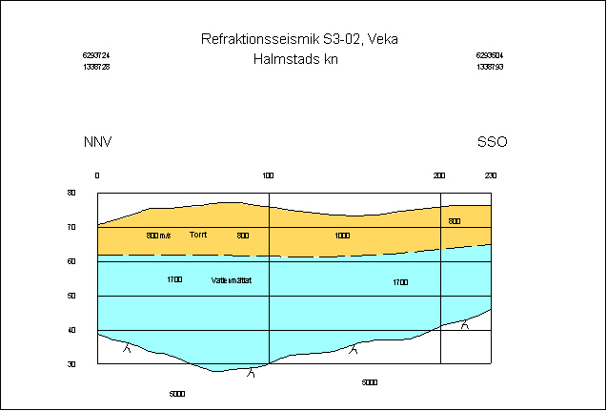
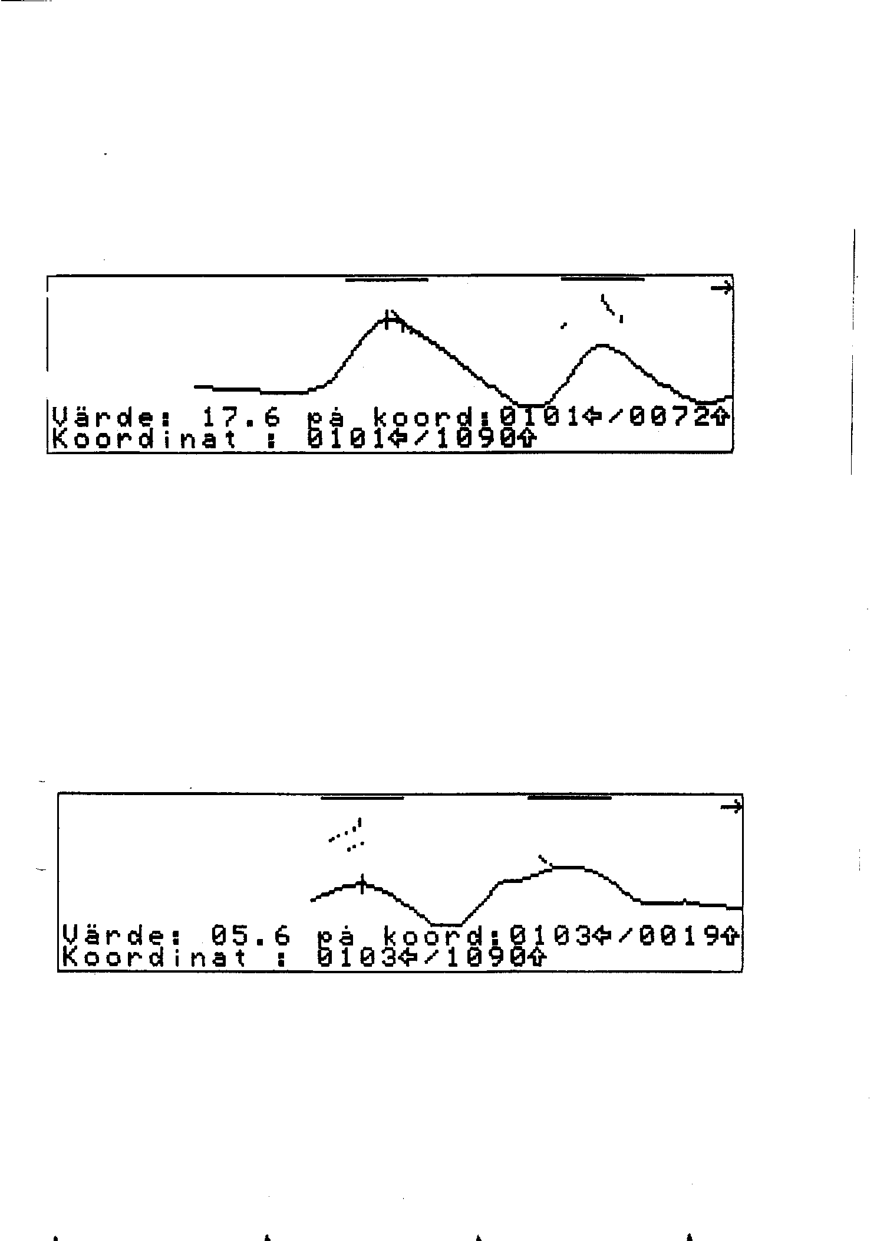
Komplettering av kunskapsluckor
Geofysik (tillkommer kostnader för utvärdering)
Seismik Georadar VLF
50 tkr/dag 30-40 tkr/dag 10 tkr/dag

Slide 12
Komplettering av kunskapsluckor
Finns det en relevant provpumpning???
Förhoppningsvis finns en utförd i samband med anläggandet av vattentäkten.
Om inte… kostnad på mellan 100 – 1 000 tkr (kan blir svåra och dyrare i pågående drift)

Slide 13
Anpassa föreskrifter och sammanställa teknisk beskrivning
Kostnaden beroende på omfattning och behov av justeringar och anpassningar
Samråd och sammanställning av synpunkter
Kostnaden varierar med komplexiteten (och motstående intressen…)
Räkna med 50 – 100 tkr för detta skede

Slide 14
Vad hamnar vi på?
Från ca 150-200 tkr för ett mindre vattenskyddsområde eller enklare revision
Upp till 1,5 -2 miljoner för ett större med behov av kompletterande undersökningar
Tänk inte på den höga initiala kostnaden, ett väl undersökt vattenskyddsområde med tydliga föreskrifter ger en enkel uppföljning och tillsyn

Slide 15
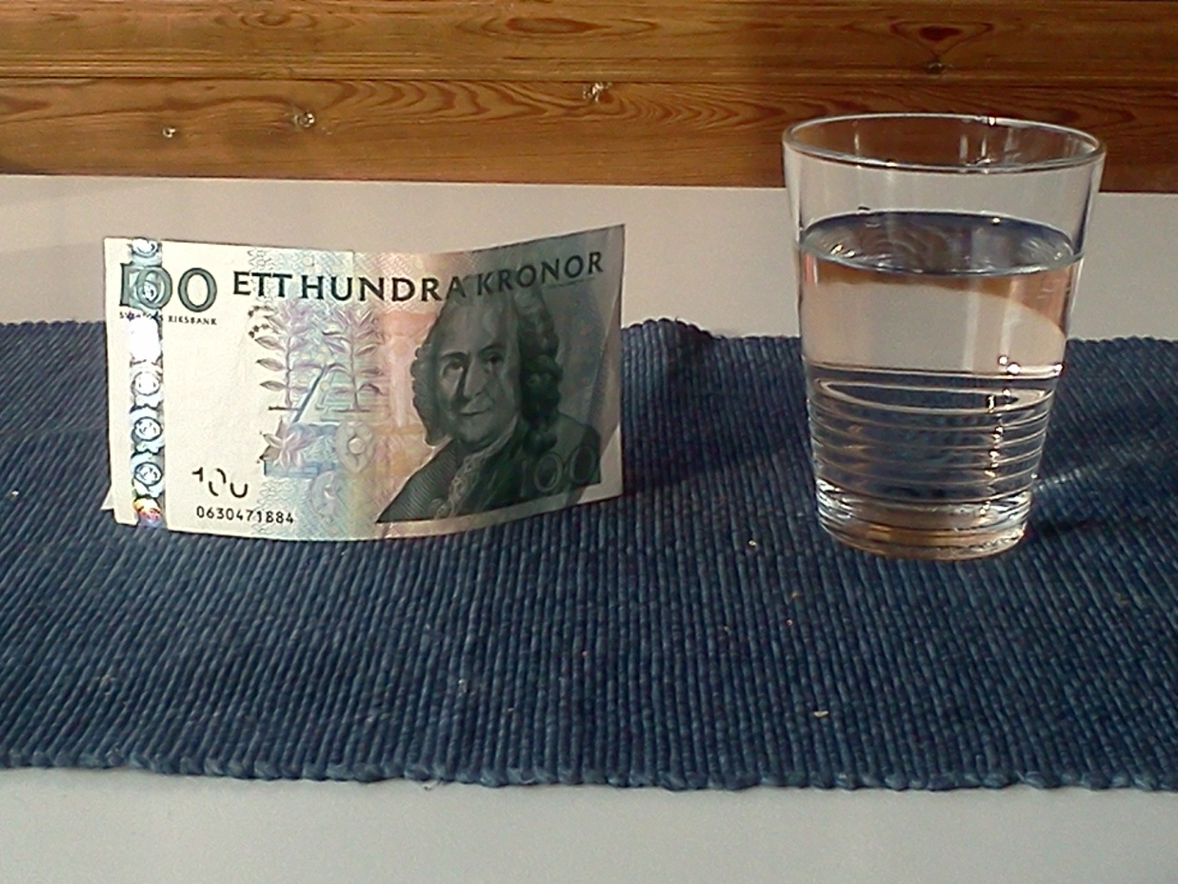
Man ska se kostnaden för att inrätta vattenskyddsområdet som en försäkring för att bibehålla en god vattenkvalitet och en säker källa till vattenförsörjningen snarare än en belastning för VA-kollektivet

